Slide 1
Тема 9.
Идентификация на обекти.

Slide 2
Думата „идентификация” произлиза от латинската дума identifico (отъждествявам) и означава уеднаквяване, приравняване. Използва се и в криминологията, медицината, астрономията и т.н. Идентификацията на обекти включва целенасочено изучаване на обекти, в резултат на което те се отнасят към определен клас в една предварителна класификация, като се оценява приближението им до този клас.

Slide 3
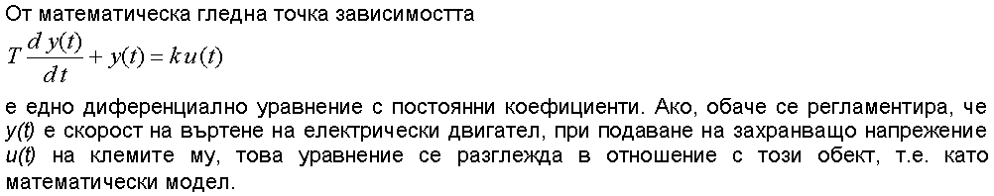
Получаването на модел на даден обект може да стане по два начина:
аналитично, когато връзката между входната и изходната величини на обекта се извежда аналитично, като се изхожда от физическите, химическите или други закони, описващи процесите в него;
обекта на изследване се третира като черна (сива) кутия, събира се по подходящ начин информация за входа и изхода му, която се обработва по специални алгоритми (идентификация)

Slide 4
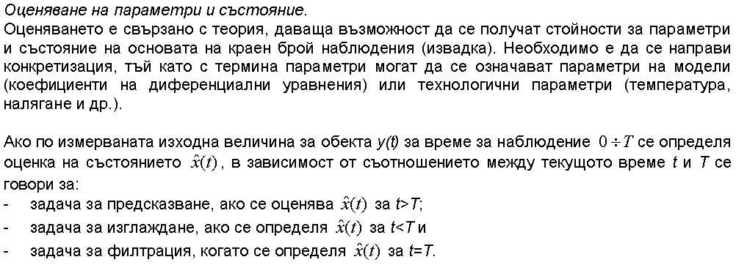

Slide 5
Изисквания при моделирането
наблюдаемост на обекта. Адекватен на обекта модел може да се построи, ако входовете и изходите му са наблюдаеми (измеряеми). Отсъствието на наблюдаемост на някой величини, води до съставяне на приблизителен модел;
стабилност на обекта. Може да се моделират обекти, които в определен интервал от време имат стабилни свойства (характеристики). Стабилността не следва да се отъждествява със стационарността.
Екстраполируемост на модела. Създаденият модел трябва да може да обяснява и други ситуации, различни от тези при които е създаден.
Функции на модела:
да концентрира и съхранява цялата информация за динамичните свойства на обекта за изследване;
да „предава” информация за динамичните свойства на обекта;
да служи за предсказване (прогнозиране) поведението на обекта в областта на изменение на променливите и валидност на предположенията, при които той е създаден;
да бъде средство за изследване, макар че неговото създаване e предмет на такова изследване.

Slide 6
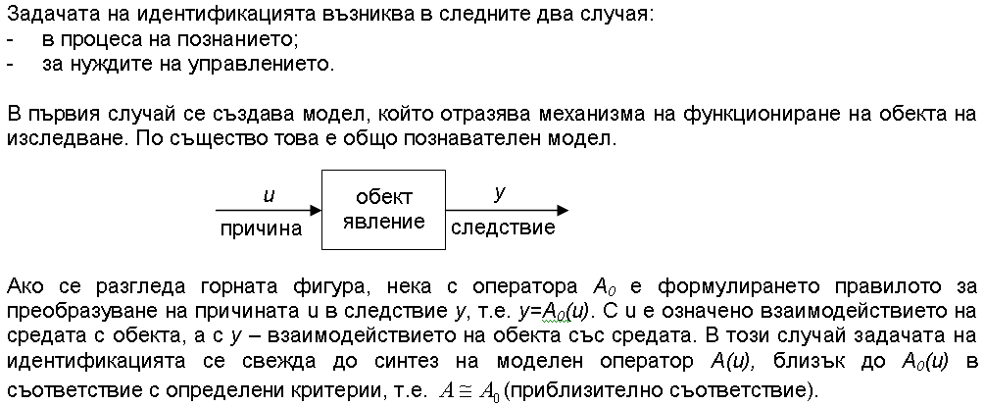
Задача на идентификацията

Slide 7
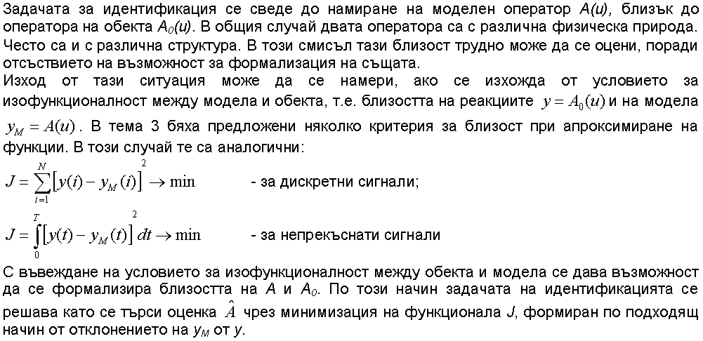

Slide 8
Структурна и параметрична идентификация
Нека приемем определението на Норбърт Винер („бащата” на кибернетиката) за структура като съвкупност от елементи и връзки между тях (строеж). Явно е, че реалните обекти могат да се представят със съответната структура. Следователно моделът трябва да притежава структура, която да бъде близка до тази на обекта или редуцирана по някакъв начин. За съжаление не съществуват формални правила за определяне на структурата. Разчита се на опита и интуицията на изследователя за ефективно използване на наличната информация.
В следващите разсъждения ще се ограничим само за модели, необходими за целите на управлението, където съществено е условието за изофункционалност. Въпросът за структура на моделния оператор в този случай има второстепенно значение.

Slide 9
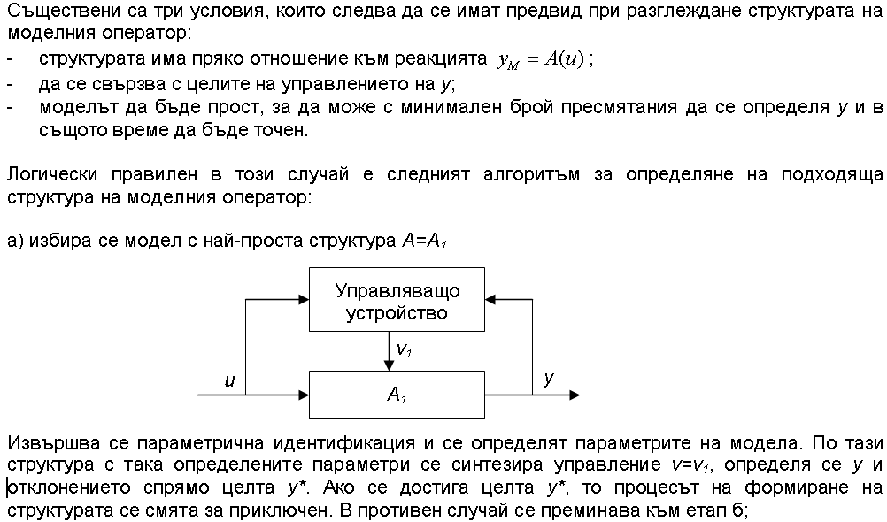

Slide 10
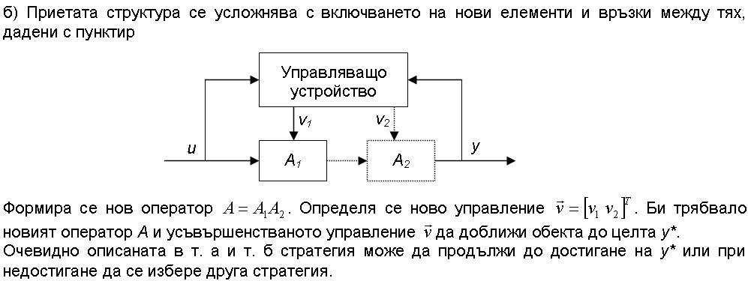

Slide 11
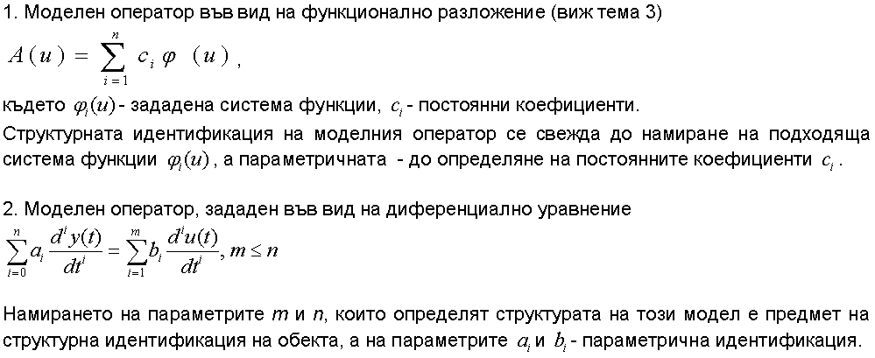
Примерни структури на моделни оператори

Slide 12
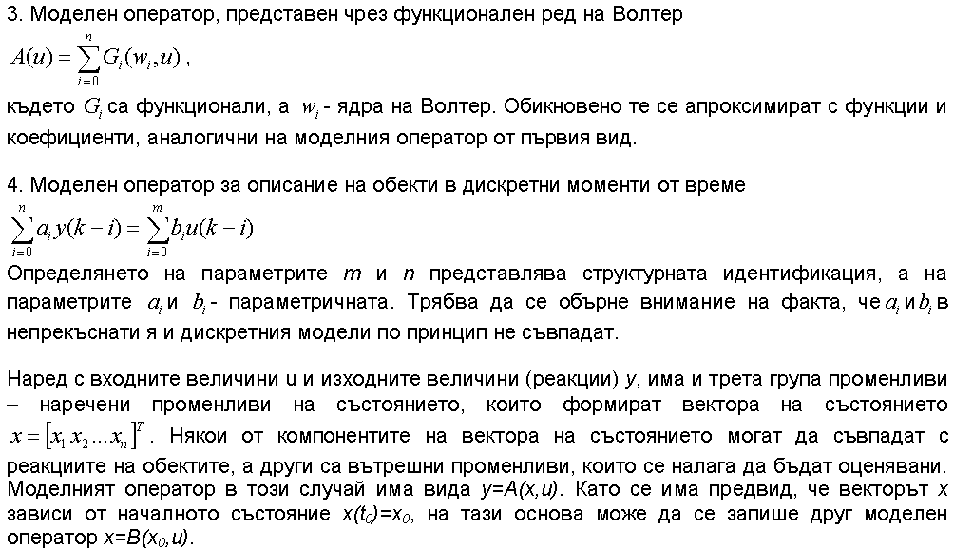

Slide 13
Последователност на процедурата на идентификация
Най-общата последователност на процедурата на идентификация включва следните четири етапа:
предварително изучаване на обекта, на неговите конструктивни и технологични особености, начините на измерване на величините, нивото на изменение на променливите и влиянието на шума. Като източници на информация са съответната документация на обекта, наблюдения на работата му и др. Съставя се блокова схема на обекта, където са регламентирани съответните входни и изходни променливи. Необходимо е да се подходи много внимателно към този въпрос. В случай, че се пропусне отчитането на някоя от входните променливи, която влияе на изхода, това означава, че автоматично тази величина сме я отнесли към шума, влияещ върху работата на обекта. Създаването на блоковата схема всъщност формира първоначалната структура на модела и уточнява връзките, по които обектът изпитва влияние на околната среда, а и влиянието на обекта върху средата. Няма формални правила за решаването на тази задача. Разчита се опита, находчивостта и интуицията на изследователите;

Slide 14
организиране на експеримент (активен или пасивен) за целенасочено получаване на информация за разглеждания обект. Обикновено това става по специален план, зависещ от това дали се снемат статични или динамични характеристики. При снемане на данни за получаване на динамичните характеристики на обекта, същественото е, че в момента на регистриране на същите, обектът трябва да бъде изведен от установеното му състояние със специален входен сигнал. Така неговата реакция ще носи повече информация за динамичното му поведение. Най-удобен за идентификация е белият шум, с постоянен спектър в честотната лента на обекта, който е в състояние да възбуди всички собствени честоти. В теория на идентификацията на този втори етап се отделя подходящо място. Въпросите за планиране и провеждане на експеримента са едни от най-важните за правилното формиране на модела.

Slide 15
обработка на събраната информация. Извършва се с помощта на специални алгоритми. Голяма част от тях са предложени в теми 3 и 5;
проверка качествата на получения модел. Самата процедура на идентификация е итеративна. Определя се модел и се проверяват неговите качества. При удовлетворяване тя приключва. В противен случай следва усложняване на модела или избор на нов метод за определяне параметрите и отново проверка на качествата му.

Slide 16
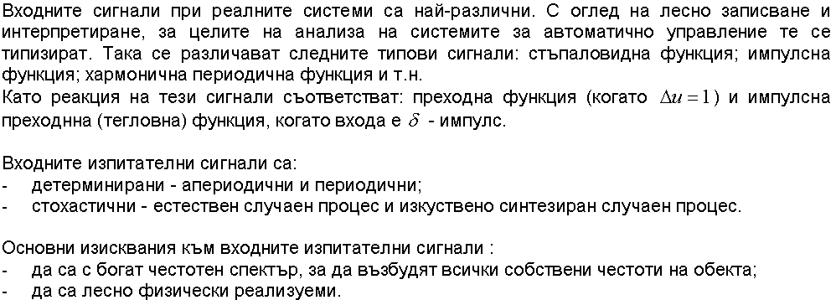
Определяне динамичните характеристики на обекти чрез активен входни сигнали
Входни изпитателни сигнали

Slide 17
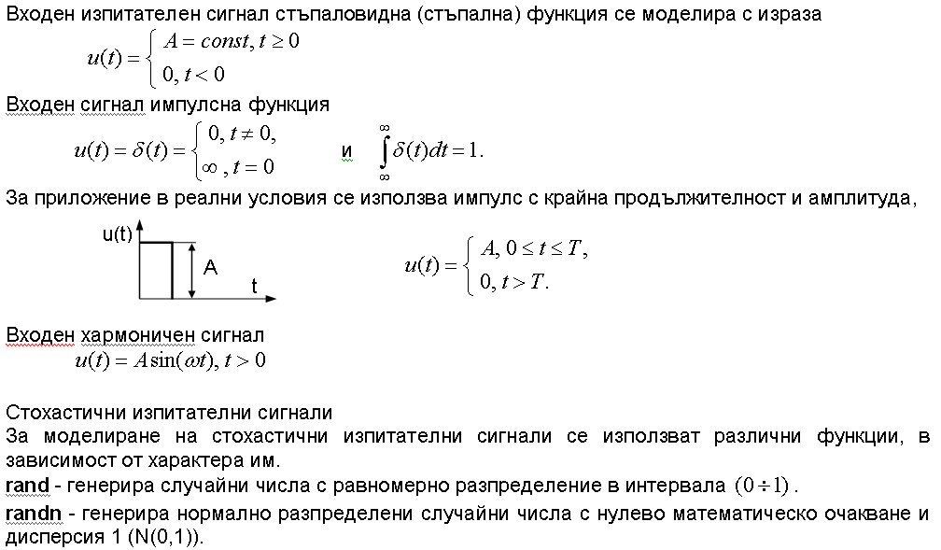

Slide 18
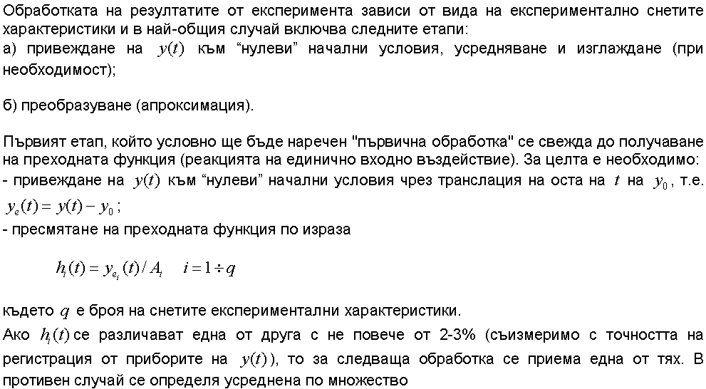
Обработка на резултатите от експеримента

Slide 19
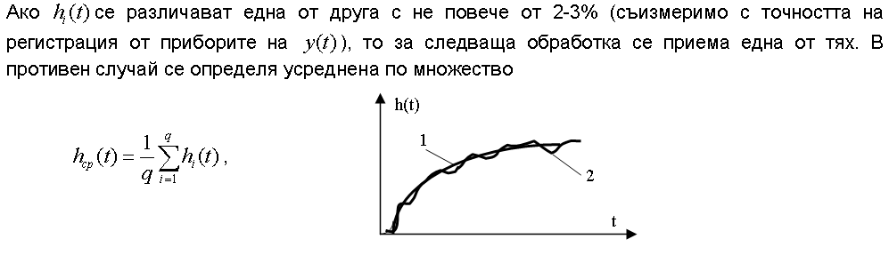
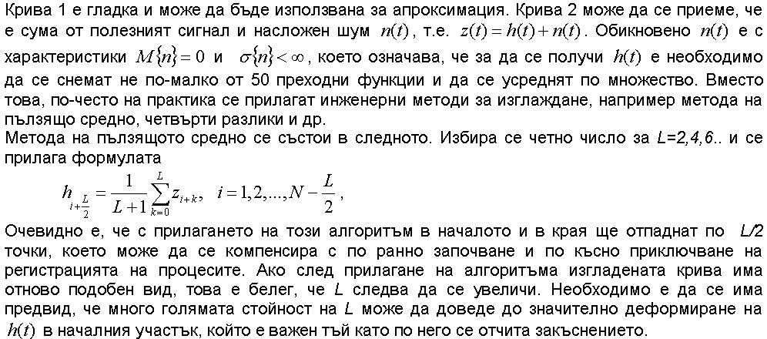

Slide 20
Апроксимация на експериментални преходни характеристики
След приключване на първия етап от обработка на експериментално снетите преходни характеристики (усредняване и изглаждане) се получава една представителна характеристика . Следващият етап наречен още “вторична обработката” се свежда до получаване на параметрите и структурата на модела, чрез прилагане на предварително избран метод за апроксимация. Практиката е показала, че много реални обекти се представят с достатъчна точност с математични модели от нисък ред (до трети), поради което обект на разглеждане са те.
Методите за апроксимация на експериментално снети преходни характеристики могат да се разделят на две групи:
а) методи за апроксимация с решение на типово диференциално уравнение;
б) методи за апроксимация с решение на диференциално уравнение от неизвестен ред, който се определя в процеса на работа.

Slide 21
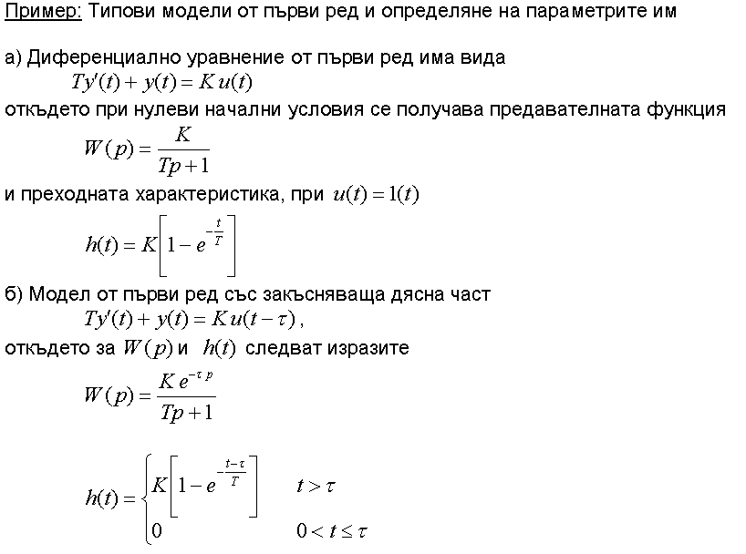

Slide 22
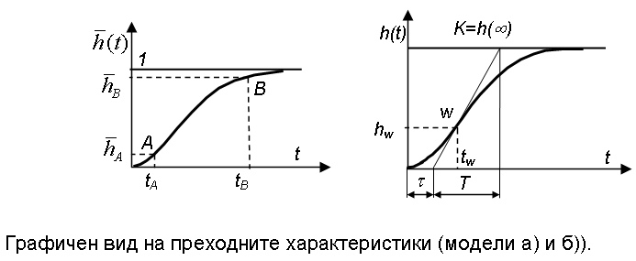
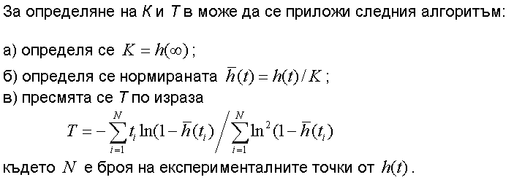

Slide 23
Идентификация на динамични системи в реално време
При данни, които постъпват в процеса на функциониране на обекта на управление, ако обработката е за време от един такт ,се казва, че идентификацията е в реално време. Това е необходимо при адаптивните системи за управление, когато в реално време се налага определяне параметрите на модела, синтезиране на управлявящото въздействие и подаване на входа на обекта.
В запискитен е разгледана алгоритмичната и приложна страна на рекурсивния метод на най-малките квадрати за параметрична идентификация.

Slide 24
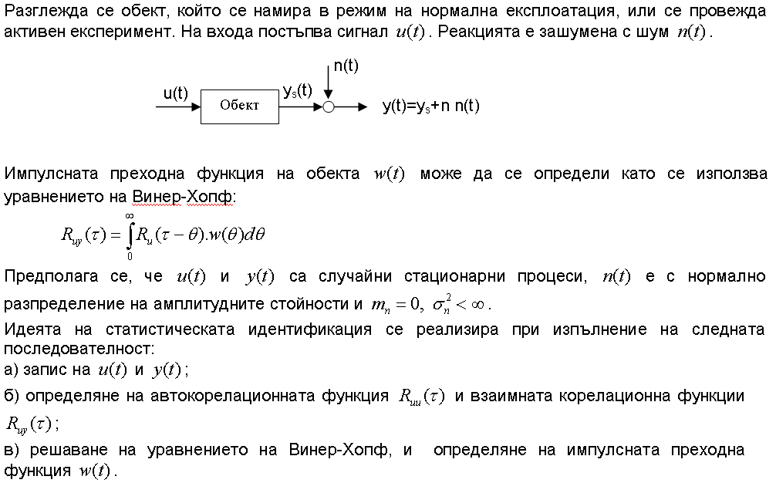
Определяне динамичните характеристики на обекти чрез статистическа идентификация

Slide 25
Идентификация на обекти с разпределени параметри
Към обектите с разпределени параметри се отнасят динамични обекти, чиито параметри освен от времето зависят и от пространствени координати на физическото пространство, което заемат. Почти всички реални обекти за управление могат да се разглеждат като обектите с разпределени параметри. Понякога това не е необходимо, тъй като с достатъчна за дадения конкретен случай точност, тези обекти могат да бъдат апроксимирани с модели със съсредоточени параметри. Там където за математическо описание на процесите се използват обикновени диференциални уравнения, в неявен вид се предполага, че те, имащи разпределени параметри, са апроксимирани с модели със съсредоточени параметри. Това подсказва, че локалните пространствени променливи в тези модели не се отчитат и че средата, заключена в разглеждания обем, може да се счита за еднородна. Състоянието на обектите със съсредоточени параметри се описва с краен брой променливи и изменението им във времето.

Slide 26
За съжаление, съществуват обекти, които не могат да се апроксимират с достатъчна точност към съсредоточени или съответно проблемът за тяхното управление се решава незадоволително или въобще не може да се реши в условията на системите със съсредоточени параметри. Тяхна основна особеност е, че имат пространствена зависимост и състоянието им е невъзможно да се характеризира със задаване изменение на координатите само във времето. То е необходимо да се задава не само във всеки момент от времето t, но и във всяка точка на геометричната област на физическото пространство, което заема даденият обект. Такива са: процесите на нагряване и охлаждане на тела; химични реакции; процеси, разглеждани в аерогазо-, магнитогазо- и хидро- динамиката; геофизическите изследвания, включващи откриването на подземни води и местонахождението на нефт; изучаване на земетресения; метеорологически изследвания; демографски анализ и други. Обикновено тези обекти се описват с частни диференциални уравнения или системи частни диференциални уравнения, интегрални и интегро – диференциални уравнения или уравнения от по-общ функционален тип.

Slide 27
Робастни методи за идентификация
При обработка на експериментални данни с използване на статистически методи се правят предположения за:
независимост на наблюденията;
случайните величини са с еднакви дисперсии;
наблюденията са с нормално разпределение.
Съгласно теоремата на Гаус-Марков оценките по метода на най-малките квадрати са неизместени, с минимална дисперсия и нормално разпределение, ако се изпълняват дадените по-горе условия.
При нарушаване на тези предпоставки се намалява качеството на оценките по метода на най-малките квадрати.

Slide 28
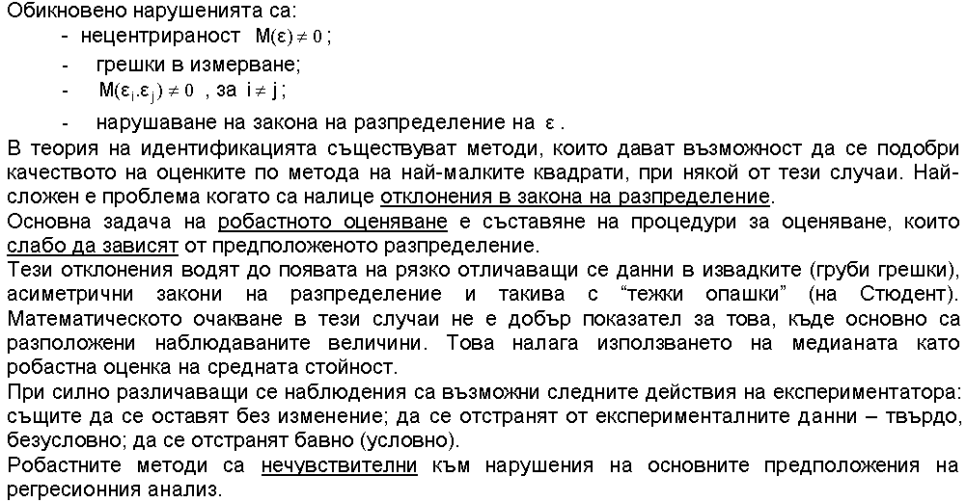

Slide 29
Робастността, свързана с регресията води до трудни решения в сложни многопараметрични задачи. Това се обуславя от факта, че на груби грешки в данните, не винаги съответстват големи остатъци. За преодоляване на възникналите затруднения е необходимо:
Да се намерят аналитични методи за определяне на т.н. “точки на разбалансиране” . Това са тези точки в пространството, в които дадено наблюдение може по непредсказуем начин да повлияе, както на своята прогнозирана стойност, така и на останалите оценки.
Да се намерят методи за робастно оценяване на коефициентите, при липса на точки на разбалансиране.
Да се намерят методи за оценяване, които при наличие на умерено лоши точки на разбалансиране, да работят достатъчно коректно и робастно.
Класическият метод на най-малките квадрати не е робастен. Малък брой рязко отличаващи се наблюдения силно деформира регресионната повърхност. Голямото влияние на такива силно отдалечени от центъра на разпределение точки се определя от това, че дадено наблюдение стоящо далече от останалите във факторното пространство притежава „голямо рамо” при въздействие върху данните.

